Slide 1
Аппликация «Весенний ковёр»

Slide 2
Трафареты для аппликации.

Slide 3
Детали аппликации

Slide 4
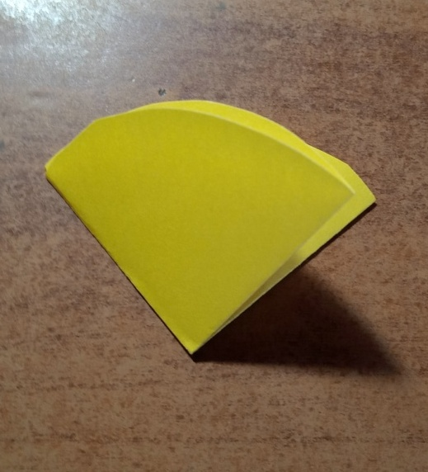
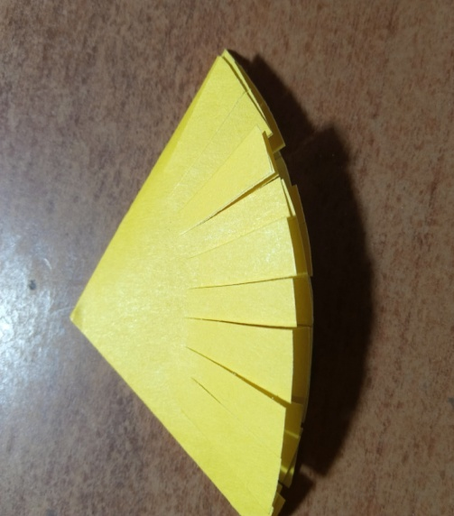
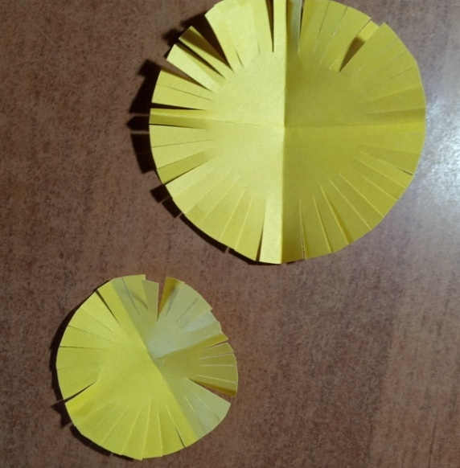
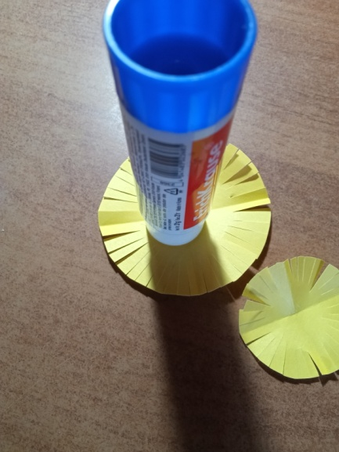
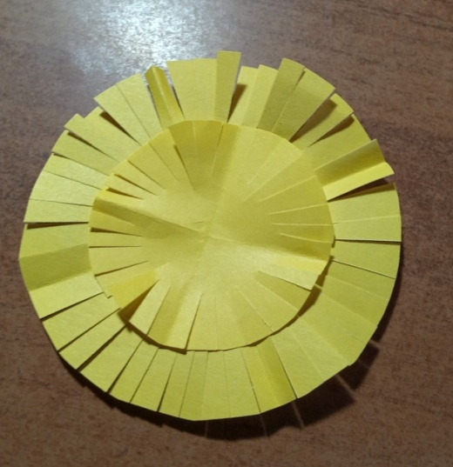
Выполнение цветка одуванчика. Нужно сделать 3 штуки.

Slide 5
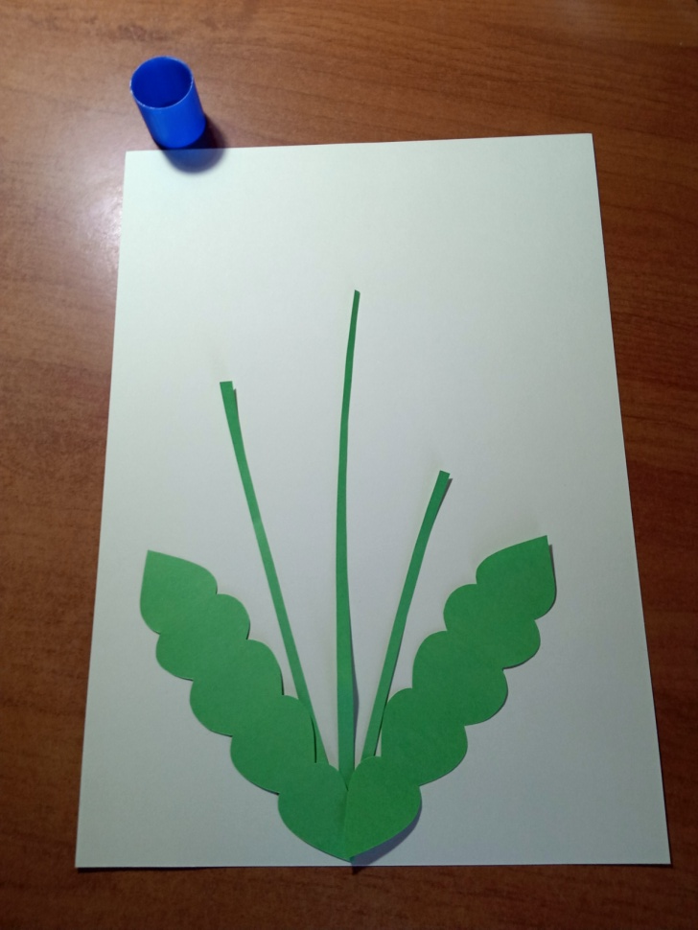
Размещение элементов аппликации на фоне.

Slide 6
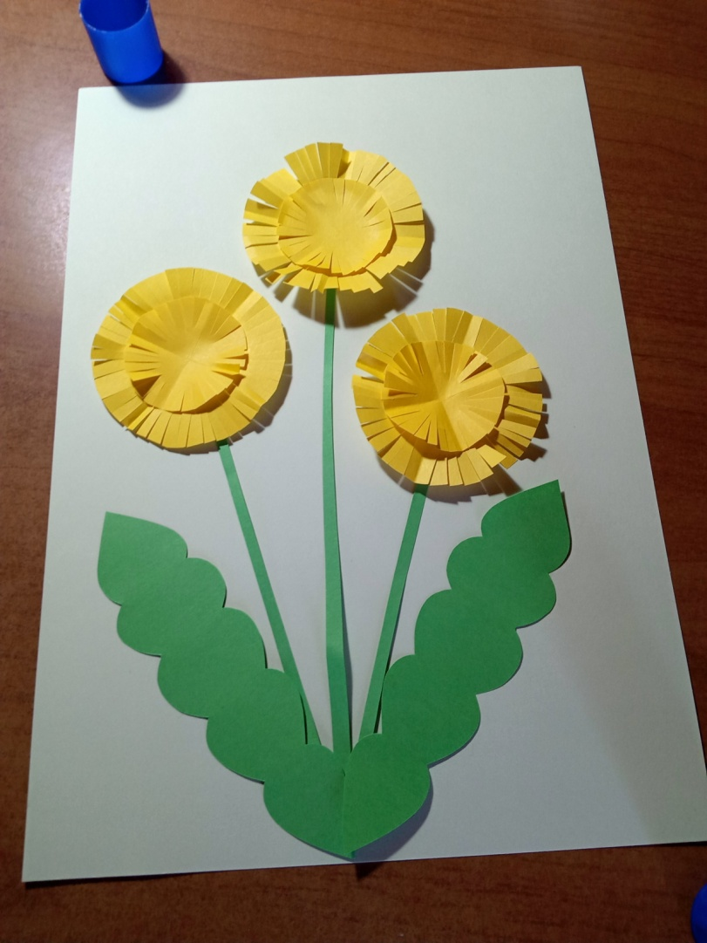
В последнюю очередь приклеиваются цветы.

Slide 7
Аппликация готова.

